Slide 1
빅데이터
20144649
고한설

Slide 2
데이터 세트 생성2

Slide 3
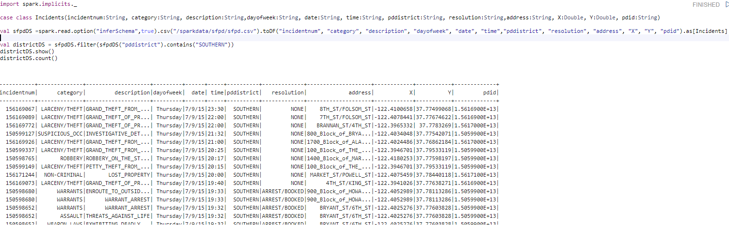
SFPD 데이터 세트 연산 적용 예
R10
데이터세트를 만든 후 filte를 이용하여 Column pddistrict 값이 SOUTHERN 인 것들만 뽑습니다.

Slide 4
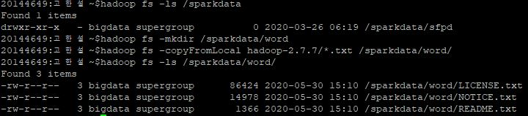
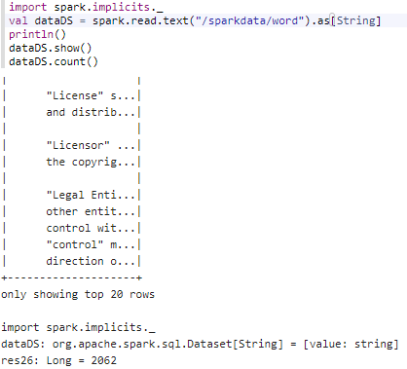
단어 카운트 예
HDFS 상에 text 데이터를 복사합니다.
R10
HDFS 상의 text 파일을 불러옵니다.
그리고 출력을 해봅니다.
Count를 위에서 출력시키면 출력이 안나오는 현상이 생겨서 밑으로 뺏습니다.

Slide 5
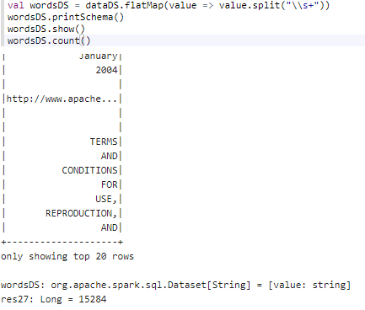
단어 카운트 예2
R10
Split을 통해서 공백문자로 구분하여 단어를 분리합니다.

Slide 6
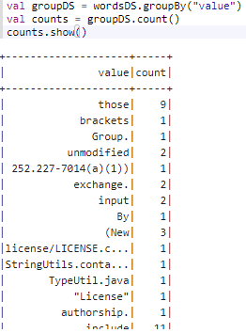
단어 카운트 예3
R10
위에서 공백문자로 구분 한 데이터세트를
각 단어를 그룹으로 묶어줍니다.
그룹들의 개수를 출력해줍니다.

Slide 7
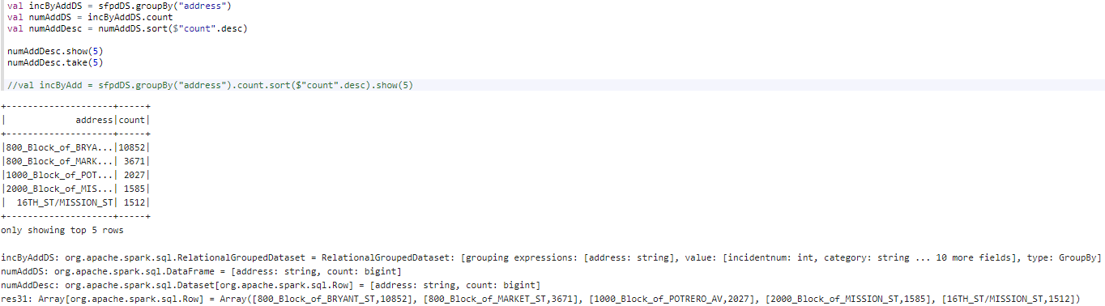
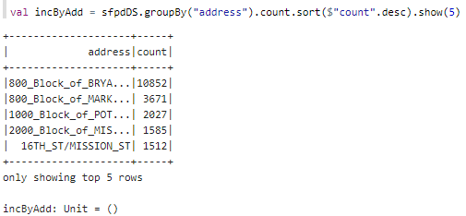
SFPD Top 5 주소
R10
각 주소를 그룹화 합니다.
그리고 주소 별로 사건의 수를 카운트한 후
내림차순으로 정렬합니다.
5개의 주소를 표시합니다.
한문장으로 결합하면 더 깔끔합니다.

Slide 8
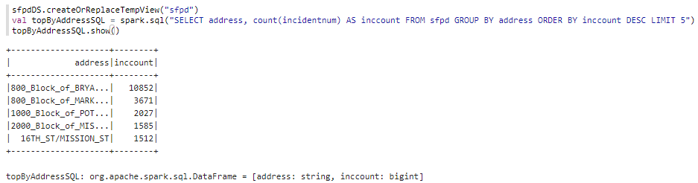
SFPD Top 5 주소 SQL
R10
createOrReplaceTempView 를 사용하여 sfpd 뷰를 만들어줍니다.
SQL 쿼리문은 incidentnum의 카운트를 각 주소별로 계산 한 뒤 column의 이름은 inccount로 대체합니다.
그리고 inccount 를 내림차순으로 정렬한 뒤 5개 까지만 수행합니다.

Slide 9
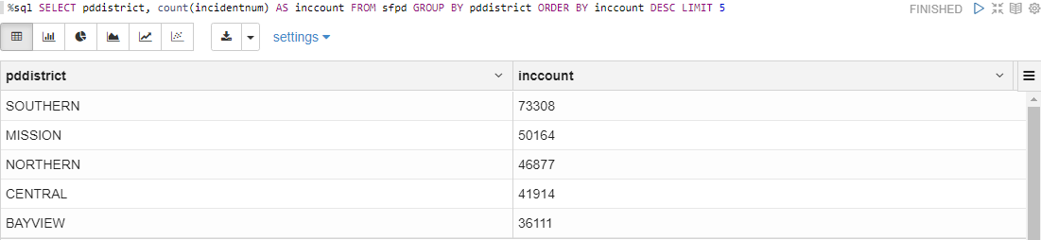
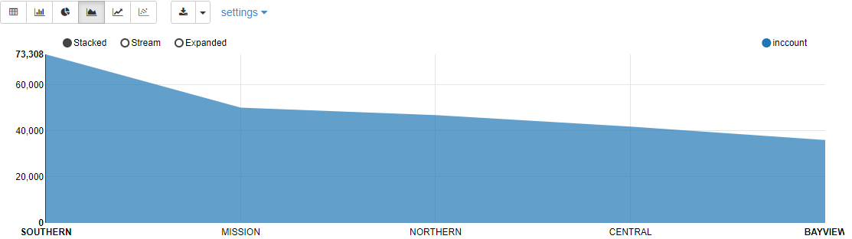
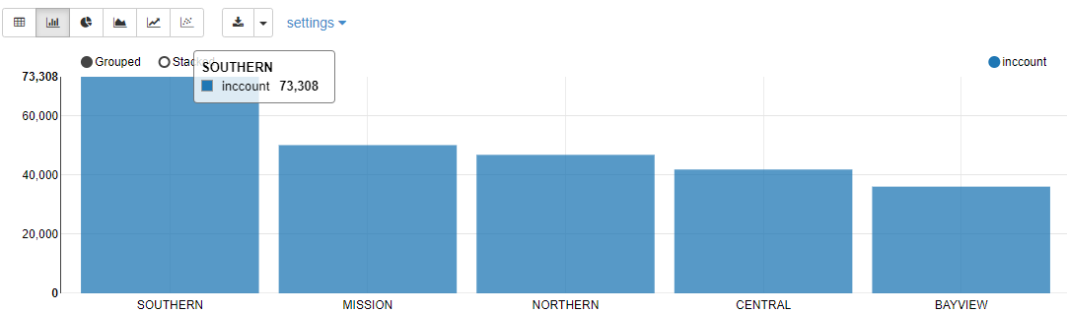
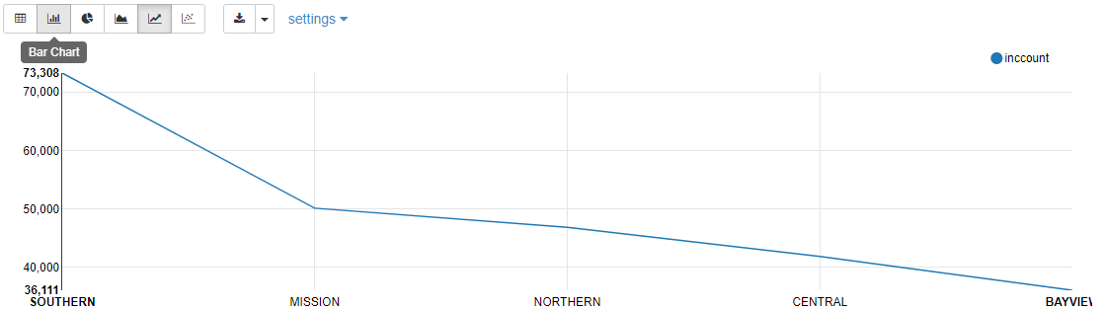
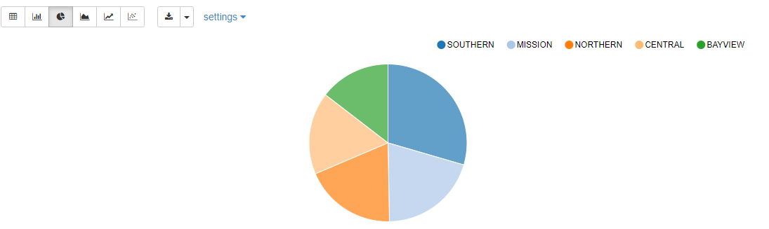
SFPD Top 5 주소 재플린 차트
R10

Slide 10
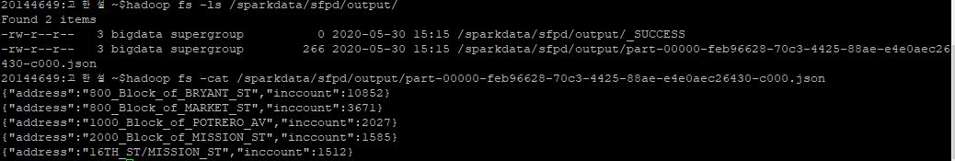
SFPD Top 5 주소 JSON 형식 저장
R10
위에서 SQL문을 통해 반환된 결과를 JSON 파일 형식으로 저장합니다.
저장 경로는 HDFS /sparkdata/sfpd/output입니다.
파일명은 part-0000-…
출력 해보니 저장이 잘 되었습니다.

Slide 11
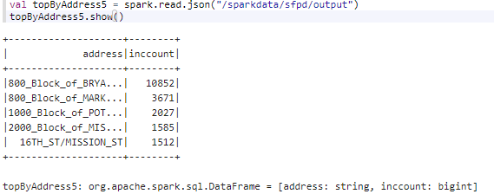
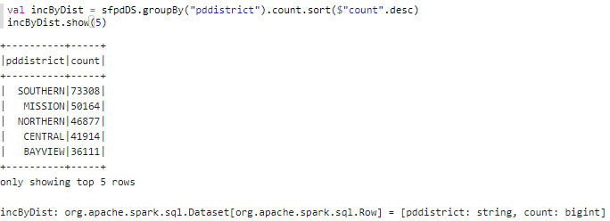
SFPD Top 5 주소 JSON 읽기 && SFPD 사건 Top 5 지구대 스칼라
R10
저장 해놨던 output을 읽습니다.
Format=Json
가장 사건이 많이 발생한 5개의 지구대는
각 pddistrict 그룹화 한 후 count 하고
내림차순으로 정렬합니다.

Slide 12
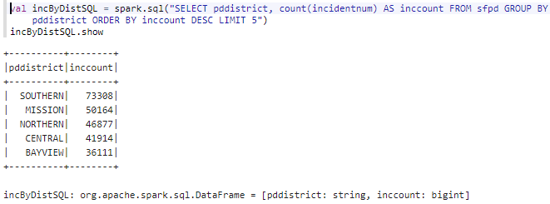
SFPD 사건 Top 5 지구대 SQL
R10
Sfpd 뷰를 사용합니다.
SQL query 를 통해 pddistrict 를 그룹화 하고 count를 센 후 column 이름을 inccount로 대체합니다.
Inccount를 내림차순으로 정렬하고 계산된 5개만 반환합니다.

Slide 13
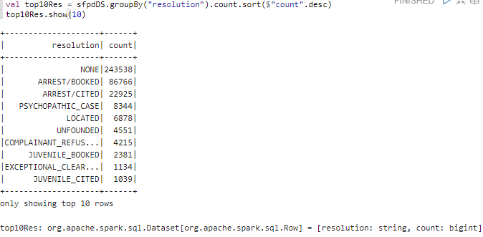
SFPD Top 10 사건 해결 스칼라
R10
Resolution 을 그룹화하고 count한 뒤 count를 기준으로 내림차순으로 정렬합니다.
그리고 처음부터 10개를 보여줍니다.

Slide 14
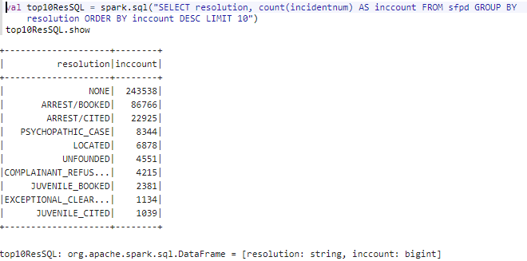
SFPD Top 10 사건 해결 SQL
R10
스칼라 코드에서 반환하는 결과와 동일합니다.
다만 sfpd 뷰를 통해 query 문을 사용하여 결과를 반환합니다.

Slide 15
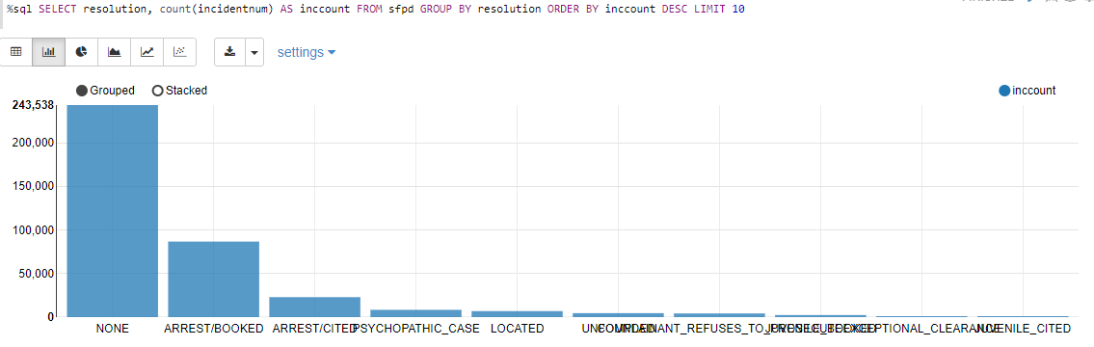
SFPD Top 10 사건 해결 재플린 차트
R10

Slide 16
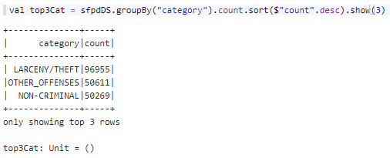
SFPD Top 3 범죄 유형 스칼라
R10
Category 를 그룹화 한 후 count 하고 count를 기준으로 내림차순 정렬을 하고 3개를 보여줍니다.

Slide 17
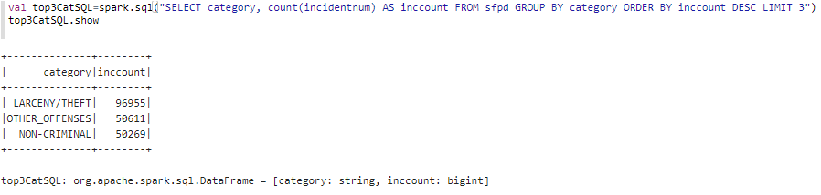
SFPD Top 3 범죄 유형 SQL
R10
Category 를 그룹화 한 후 count 하고 count를 기준으로 내림차순 정렬을 하고 3개를 보여줍니다.
Sfpd 뷰를 이용하여 query 를 통해 결과를 반환합니다.

Slide 18
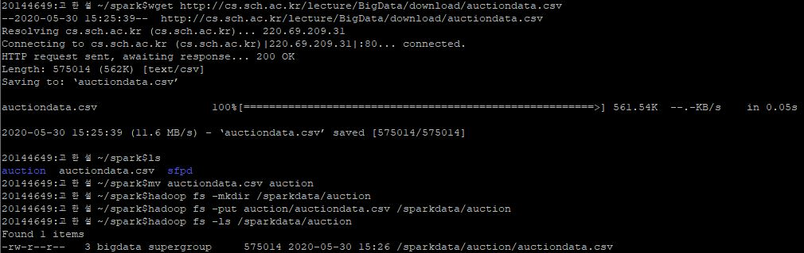
온라인 경매 데이터 다운로드 및 HDFS 적재
R10
Wget 을 통해 다운로드를 한 뒤 HDFS 경로 /sparkdata 폴더에 auction폴더를 추가합니다.
그리고 auctiondata.csv 를 /sparkdata/auction 폴더에 복사합니다.

Slide 19
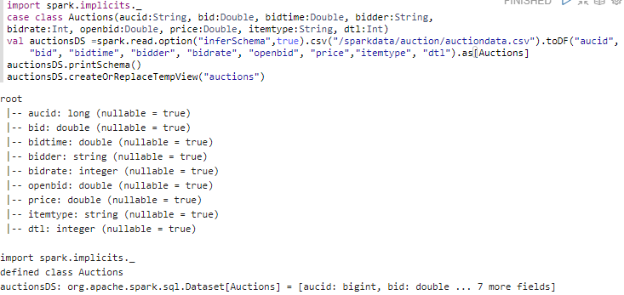
온라인 경매 데이터 생성 코드
R10
Case class 생성 후 csv 파일을 읽고 DataFrame으로 만든 뒤
As.[T] 메소드를 통해 데이터 세트로 변환을 합니다.

Slide 20
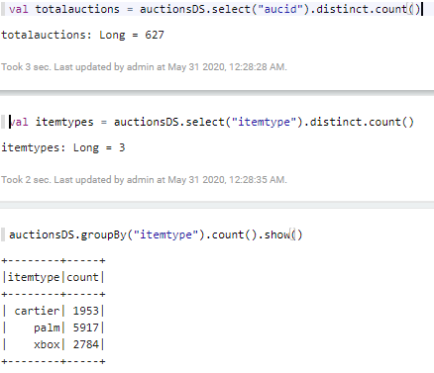
온라인 경매 데이터 데이터 세트 연산
R10
Distinct는 중복되지 않는 고유한 데이터세트를 리턴합니다.
Aucid 을 기준으로 distinct연산을 수행하면 얼마나 많은 상품이 팔렸는가?이며
Itemtype을 기준으로 distinct연산을 수행하면 얼마나 많은 상품 유형이 있는지 결과를 반환해줍니다.
Itemtype을 그룹으로 묶은 뒤 count 수행시 각 상품의 유형별로 상품의 개수를 반환합니다.

Slide 21
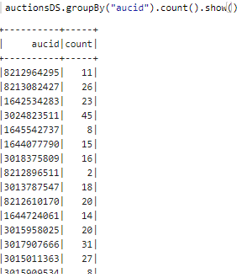
온라인 경매 데이터 데이터 세트 연산
R10
Aucid를 기준으로 기룹하고 count를 수행하면
각 상품 유형 당 응찰자의 수입니다.

Slide 22
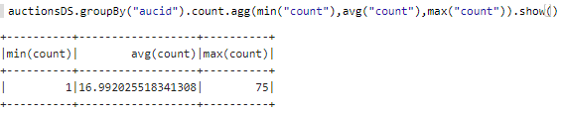
온라인 경매 데이터 세트 연산
R10
경매 당 최대와 최소 평균 응찰자의 수를 보여줍니다.

Slide 23
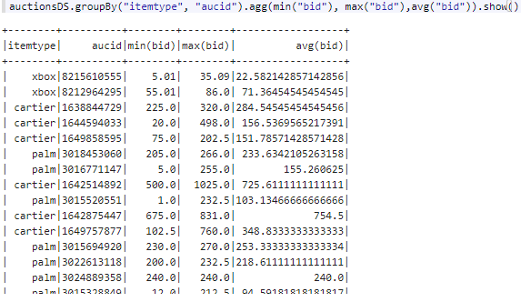

온라인 경매 데이터 세트 연산
R10
상품 유형당 입찰가격의 최대와 최소 평균 가격을 보여줍니다.
낙찰가가 200이 넘는 경매의 수를 보여줍니다.

Slide 24
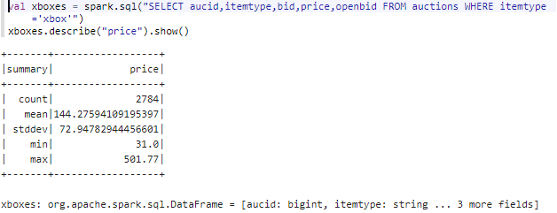
온라인 경매 데이터 세트 연산
R10
Xbox의 모든 경매에 대해 기본 통계를 계산합니다.
Describe함수를 사용합니다.
가격을 기준으로 통계를 보여줍니다.

Slide 25
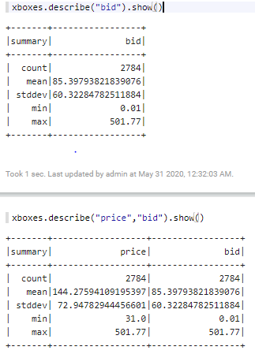
온라인 경매 데이터 세트 연산
R10
Xbox의 모든 경매에 대해 기본 통계를 계산합니다.
Describe함수를 사용합니다.
위에는 bid기준
밑에는 price, bid두개를 기준으로 통계를 냅니다.

Slide 26
THANK YOU
학번 : 20144649
이름 : 고한설

